Slide 1
Классово-социальное положение человека и его отражение в костюме.
Виды юбок .
Конструирование и моделирование швейных изделий
6 класс
Разработала: Потапова Ирина Ивановна - учитель технологии МБОУ ЦО №16
город Тула

Slide 2
Содержание:
аннотация
Глоссарий терминов
История одежды
Виды одежды
Виды юбок (классификации)
Деловой стиль в одежде
Профессия модельер
Контрольные вопросы
Практическая работа
Подведение итогов урока и домашнее задание
Источники информации

Slide 3
Аннотация
В презентации, предназначенной для учащихся 6 класса, представлена история одежды, классификация видов и стилей одежды, а также подробно разбирается тема женских юбок.
Учащиеся узнают о юбке, как элементе одежды, изменявшейся в соответствии с развитием истории (слайды 6-11) и о классификации юбок (слайды 12-13).
Презентация расскажет о профессии модельера (слайды 19-21) и в конце урока учащиеся смогут попробовать себя в данной профессии - будет практическая часть, где необходимо разработать эскиз юбки.

Slide 4
Глоссарий терминов
Аксессуар - предмет, используемый для дополнения внешнего вида или стиля и наиболее подверженный модными тенденциями, примером аксессуаров также могут являться наручные часы.
Жакет - предмет женской одежды для верхней части тела, надеваемый поверх блузки, платья, с длинными рукавами, со сквозной застежкой, расположенной спереди.
Мода - временное господство определённого стиля в одежде.
Модельер – специалист, занимающийся разработкой эскизного проекта модели швейного изделия с учётом направления моды и потребительского спроса.
Одежда – это совокупность предметов, которыми покрывают, облекают тело.
Понёва - один из наиболее древних компонентов женской одежды, надеваемый на пояс поверх рубахи.
Покрой - это конкретная форму одежды.

Slide 5
Глоссарий терминов
Силуэт – внешнее очертание предмета.
Стиль – это система, основанная на единстве идейного содержания элементов художественной формы и выразительных средств.
Туника - древнеримская одежда, вид рубахи. В настоящее время так называют прямую, неразъемную спереди одежду, чаще всего без воротника, с рукавами или без них, с одним или двумя боковыми разрезами. Длина разная, но всегда ниже линии бедер.
Фасон одежды - покрой, модель, по которым сшито что-либо.

Slide 6
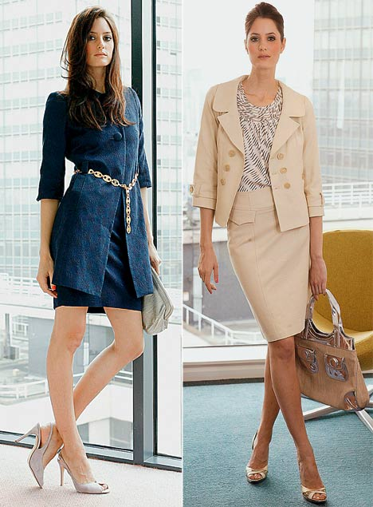
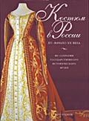
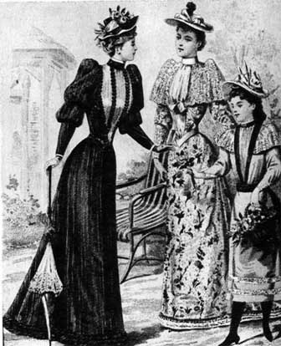
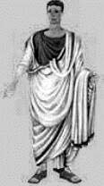
История одежды
Костюмы XXI века
Костюмы нач. XX века
Костюмы XIX века
Древнеримский костюм

Slide 7
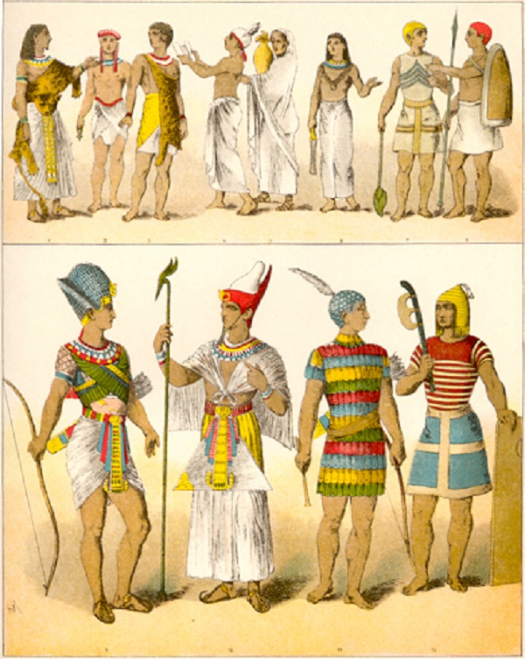
От каменного века до наших дней
У древних цивилизаций набедренная повязка, подобие юбки, почти не имели различий по полу и возрасту, но эволюция поменяла отношение к одежде.

Slide 8
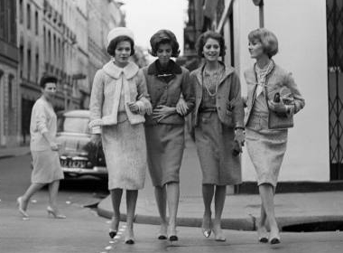
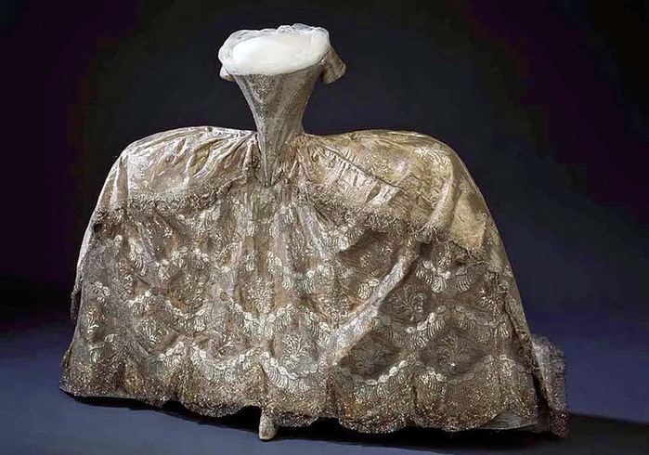
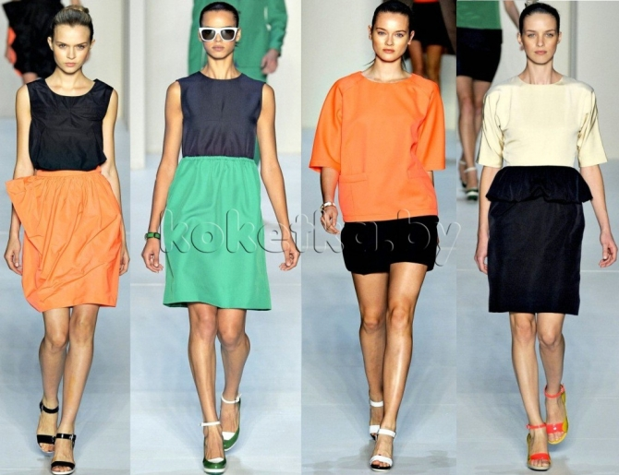
От каменного века до наших дней
Дамская юбка претерпевала изменения в соответствии с развитием истории.

Slide 9
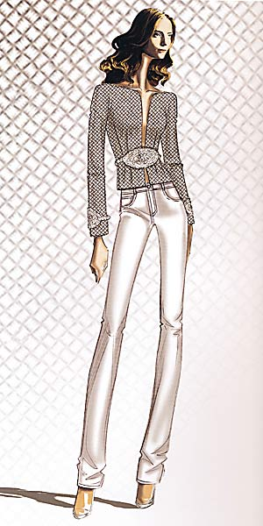
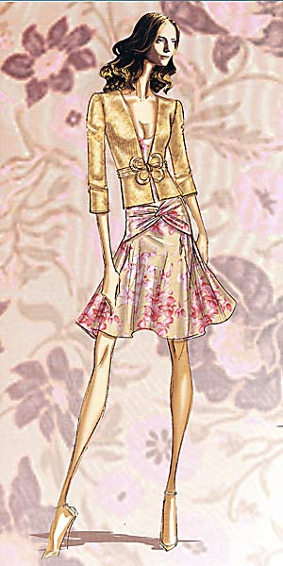
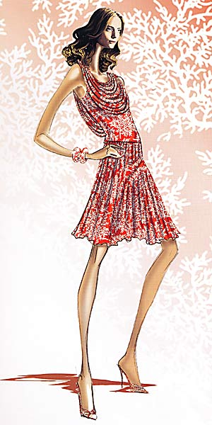
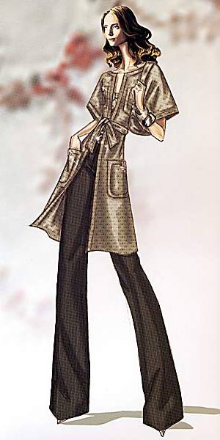
Виды одежды
По способу эксплуатации все виды одежды разделяют на поясные (юбки, брюки, шорты) и плечевые (жакеты, платья, туники, плащи, куртки)

Slide 10
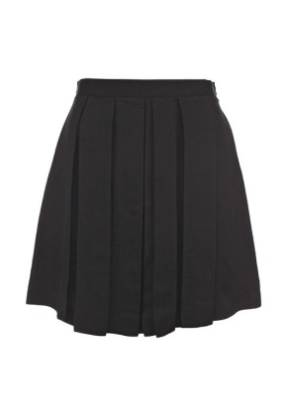
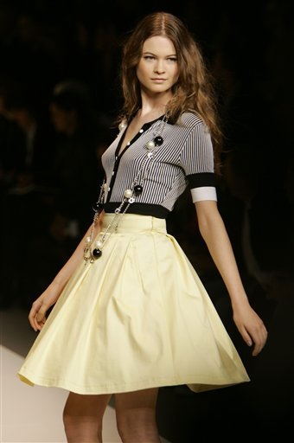
Юбка
- это предмет одежды, покрывающий нижнюю часть тела.
В современном мире это неотъемлемый предмет гардероба любой женщины, а множество стилей и фасонов помогают представительницам прекрасного пола выглядеть еще более женственно и элегантно.
Юбки шьют из самых разнообразных материалов — от практичного хлопка и джинсовой ткани до экстравагантной кожи и воздушного кружева.

Slide 11
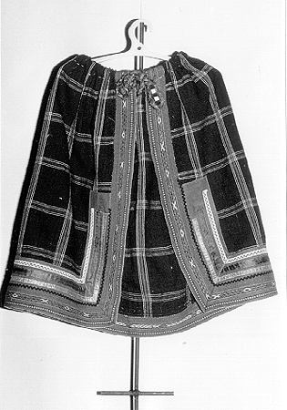
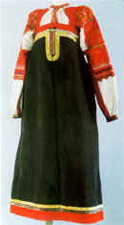
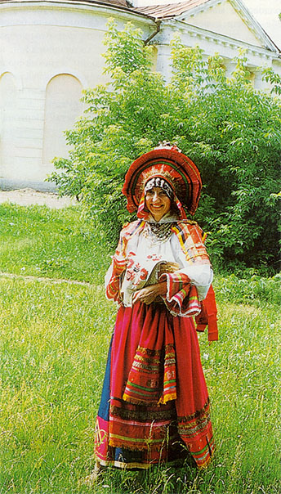
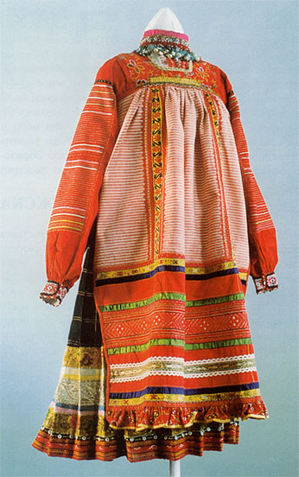
Юбка в русском народном костюме
Понёва
Праздничный костюм крестьянки
Простой крестьянский костюм
Свадебный костюм крестьянки

Slide 12
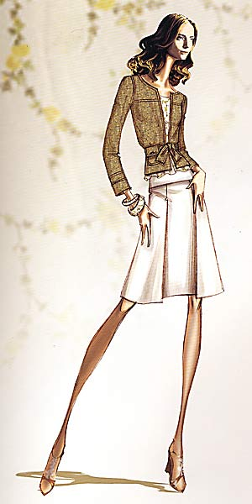
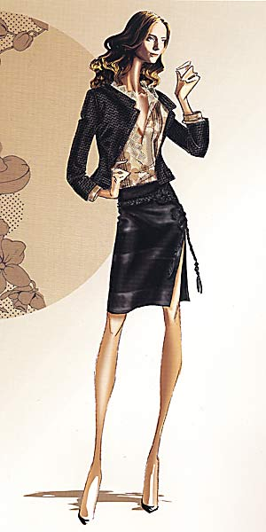
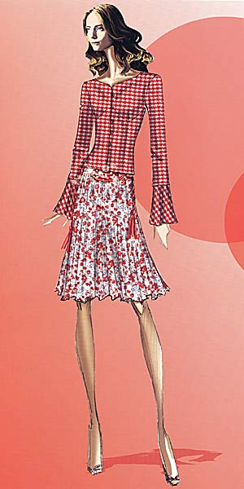
Классификация юбок по покрою
клиньевые
прямые
конические

Slide 13
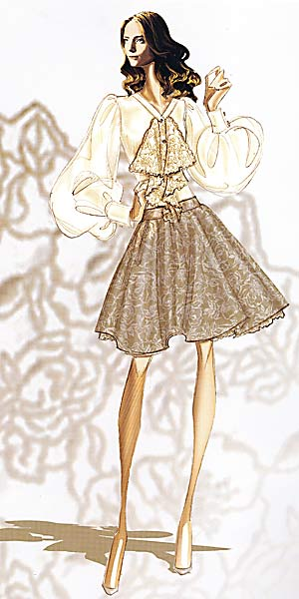
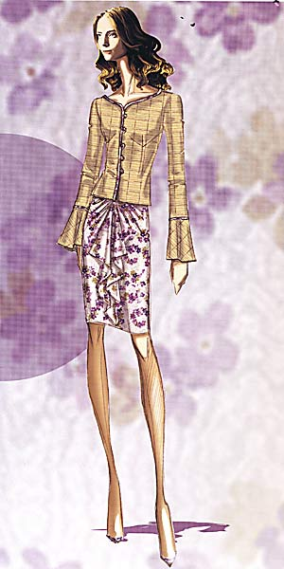
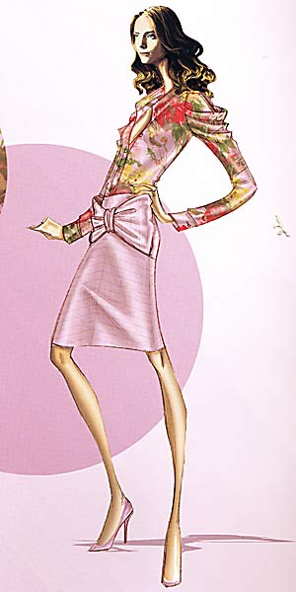
Классификация юбок по силуэту
Расширенные
Зауженные
Прилегающие

Slide 14
Деловой стиль в одежде
Деловой стиль — один из стилей одежды, предназначенный для деловой сферы жизни общества и характеризующийся строгостью, сдержанностью и консерватизмом в выборе ткани, цвета, покроя и аксессуаров. Близок к консервативному стилю (например, стиль английской королевы). Очень скупо подчиняется веяниям моды, поэтому практически не изменился с начала XX века.
Внутри делового стиля выделяют следующие микро-стили:
строго деловой стиль (стиль собеседования, переговоров: костюм и галстук)
повседневный деловой стиль (коричневый цвет)
условно-деловой стиль (стиль пятницы: джинсы и пиджак)

Slide 15
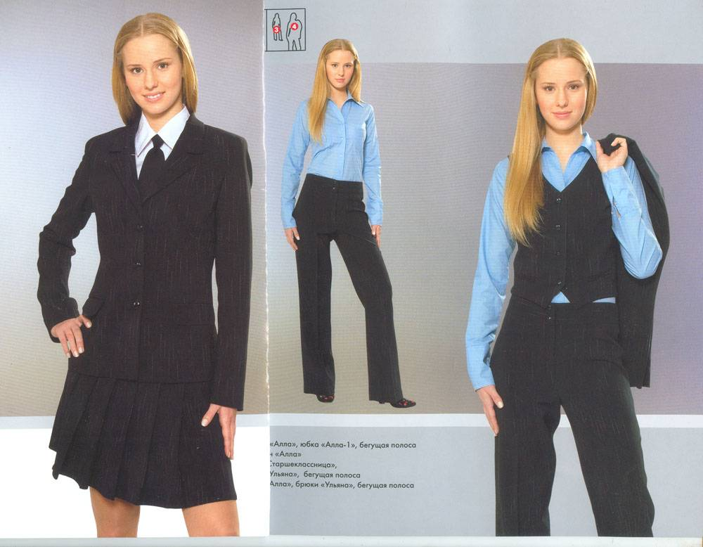
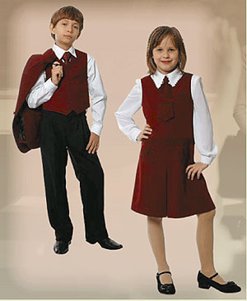
Одежда для школы
Особое место в гардеробе учащихся занимает
школьная форма

Slide 16
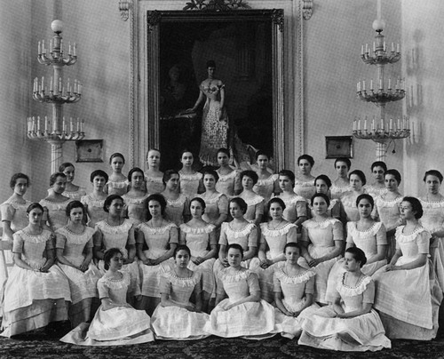
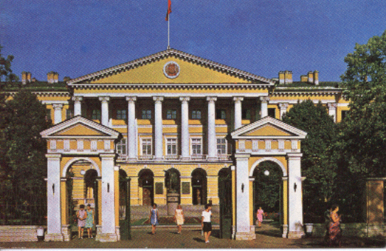
История школьной формы
Смольный институт сегодня
Выпуск института благородных девиц 1917 года

Slide 17
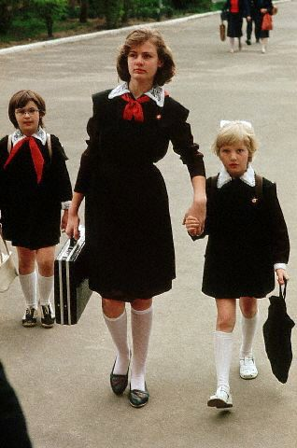
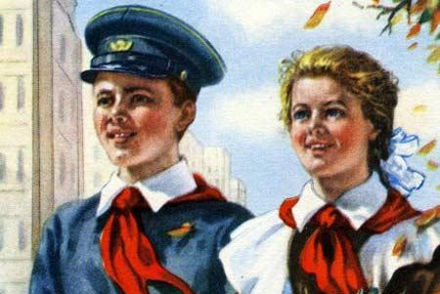
Школьная форма времён СССР
Атрибуты школьной формы:
красный пионерский галстук
и пионерский значок

Slide 18
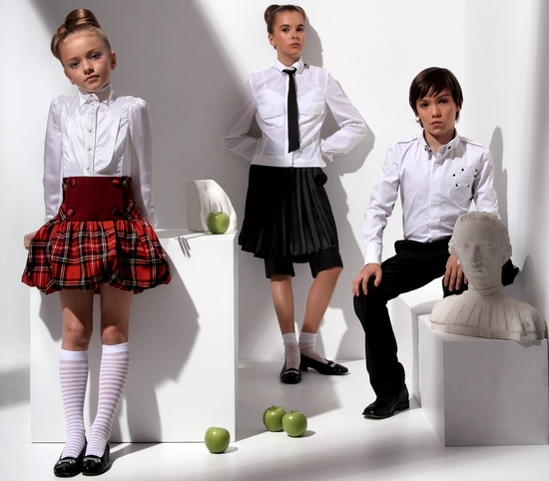
Современная одежда для школы
Любая одежда должна
иметь красивый вид,
чтобы её было
приятно носить.

Slide 19
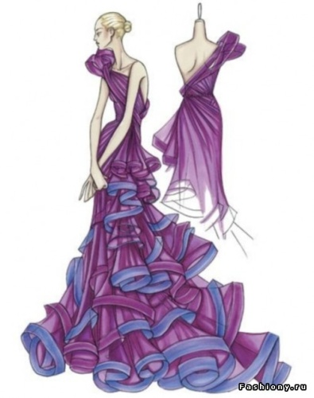
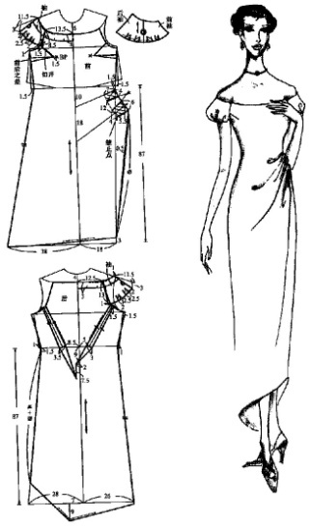
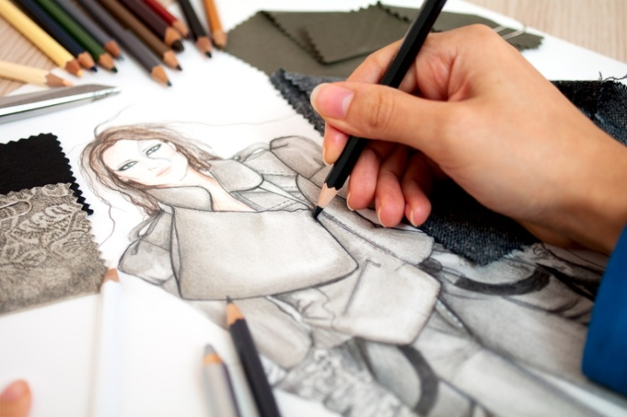
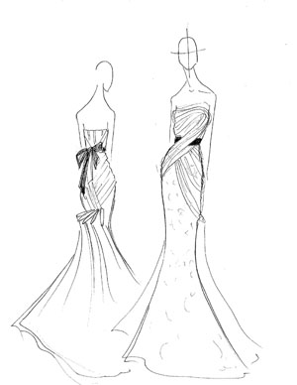
Профессия модельер
Конструированием одежды занимаются
Они создают эскизы новых ансамблей одежды (ансамбль одежды – это набор предметов, гармонически сочетающихся по назначению, цвету и материалам).
художники – модельеры

Slide 20
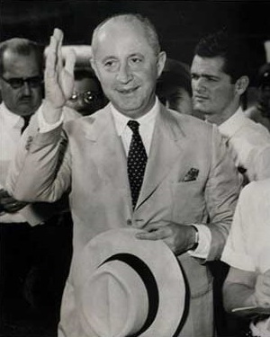
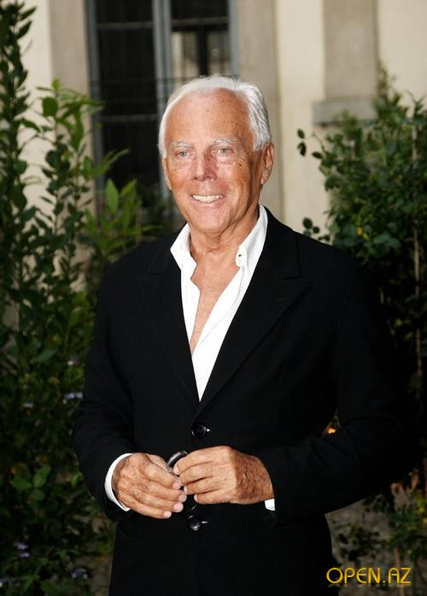
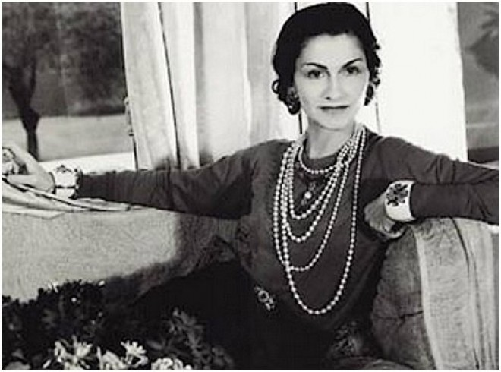
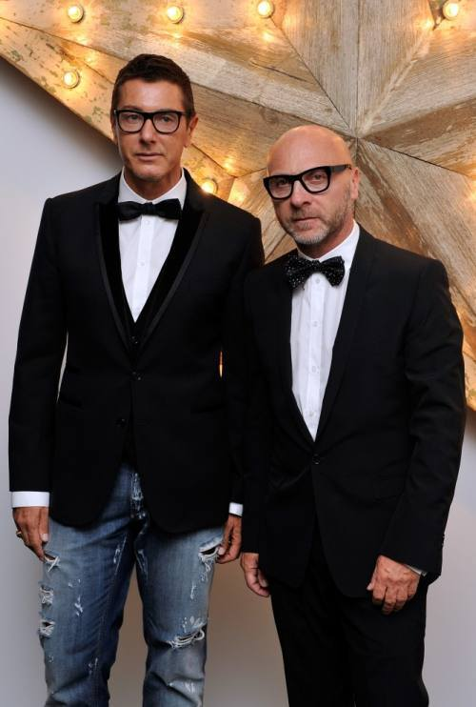
Знаменитые модельеры
Коко Шанель
Кристиан Диор
Джорджио Армани
Дольче и Габбана

Slide 21
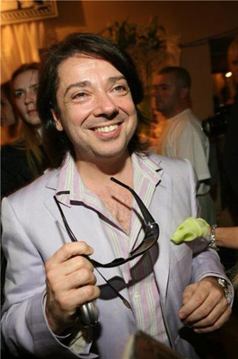
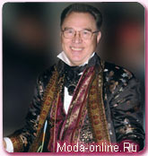
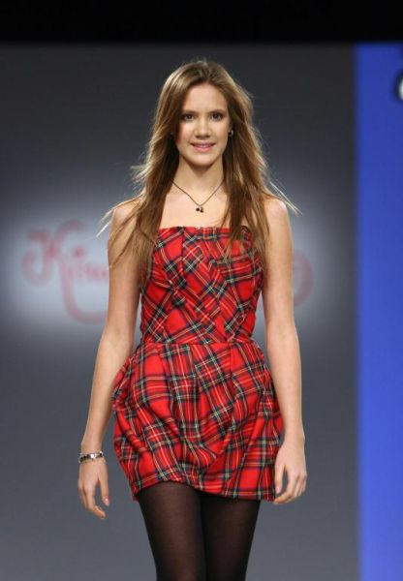
Современные российские модельеры
Валентин Юдашкин стал известен в 1991г. благодаря показу на Парижской Неделе Высокой Моды
Вячеслав Зайцев окончил в 1962 г. Московский текстильный институт, а в 1982г. открыл свой Дом Моды
В 2008 году в возрасте 16 лет Кира Пластинина дебютировала со своей коллекцией Весна-Лето 2009 г. на Неделе моды в Милане

Slide 22
Контрольные вопросы
1. Стиль и мода одно и тоже?
2. Как будет чувствовать себя человек в костюме XIX века в транспорте, на улице, в школе?
3. Свой стиль в одежде – это прихоть или необходимость?
4. Какой покрой юбки вам больше нравится?

Slide 23
Практическая работа
Тема: Разработка моделей юбки для школы.
Задачи: используя фасоны прямой и конической юбок, выполнить эскиз классической юбки и подобрать для неё ткань.

Slide 24
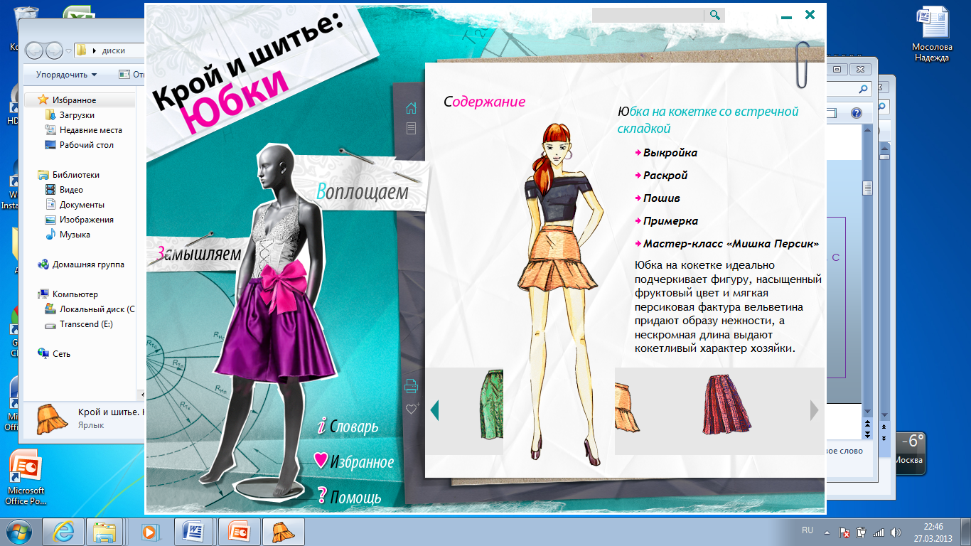
Прямая юбка на кокетке
Задание:
Изменить длину юбки в соответствии с требованиями школьного этикета. Подберите 1-2 вида ткани для данной юбки.

Slide 25
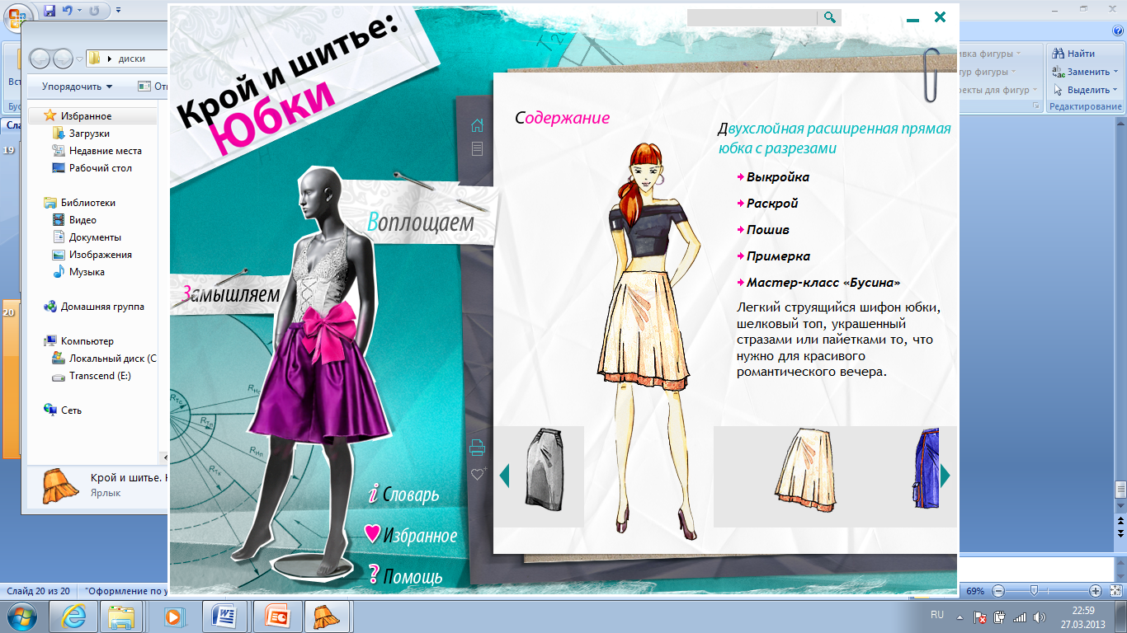
Коническая юбка с заниженной линией талии.
Задание:
изменить цвет юбки в соответствии с требованиями школьного этикета и подберите 1-2 вида ткани для данной юбки.

Slide 26
Подведение итогов урока
Сегодня вы узнали много интересного о самом распространённом предмете женского гардероба- юбке и попробовали себя в роли художников-модельеров. Теперь вы сможете создать и разработать свою модель юбки.
Домашнее задание
Разработать эскиз юбки для себя.

Slide 27
Источники информации
Литература
Кожина О.А. Технология: Обслуживающий труд 6 класс.-М.:Дрофа, 2018. 287, с.
Маркуцкая С.Е Тесты. 5-7 классы .-М.:Дрофа, 2013. 135, с.
Сборних нормативных документов. Технология/сост. Днепров Э.Д. .-М.:Дрофа, 2008. 96, с.
Интернет ресурсы
http://www.moscow-kurcy.ru/
http://modanews.ru/
http://www.ucburda.ru/

